Slide 1

СП "Красносельцовский детский сад"
МБДОУ "Детство"
Презентация на тему:
«На подоконнике моём прекрасный сад»
Хоть мы ростом низковаты
Очень любят нас ребята.
Мы целый год цветём.
Поливайте нас в поддон
(Фиалка)
.
Подготовила: Белянина Е.П

Slide 2
Проблема:
Проблемой является наличие у детей трудности в знании комнатных растений, в формировании навыков правильного ухода за ними. Недостаток наглядного материала. Отсутствие у детей экологической грамотности и культуры по отношению к растительному миру, родной природе.
Цель:
сформировать представление детей о комнатных растениях домашних условиях. Привить правила экологической культуры в познании и взаимодействии с растительным миром.
Задачи:
Образовательные:
познакомить детей с комнатными растениями, их внешним видом, строением, условиями роста, развития, размножением, способами ухода за ними. Формировать умение устанавливать сходства и различия между природными объектами.
Развивающие:
развивать у детей активный познавательный интерес, связную речь, память, наглядно — действенное мышление, внимание, воображение, эстетическое восприятие, наблюдательность., навыки ухода за комнатными растениями.
Воспитательные:
воспитывать гуманное, бережное отношение к растениям, желание выполнять работу в уходе за «зелёными друзьями», беречь флору в естественных условиях.

Slide 3
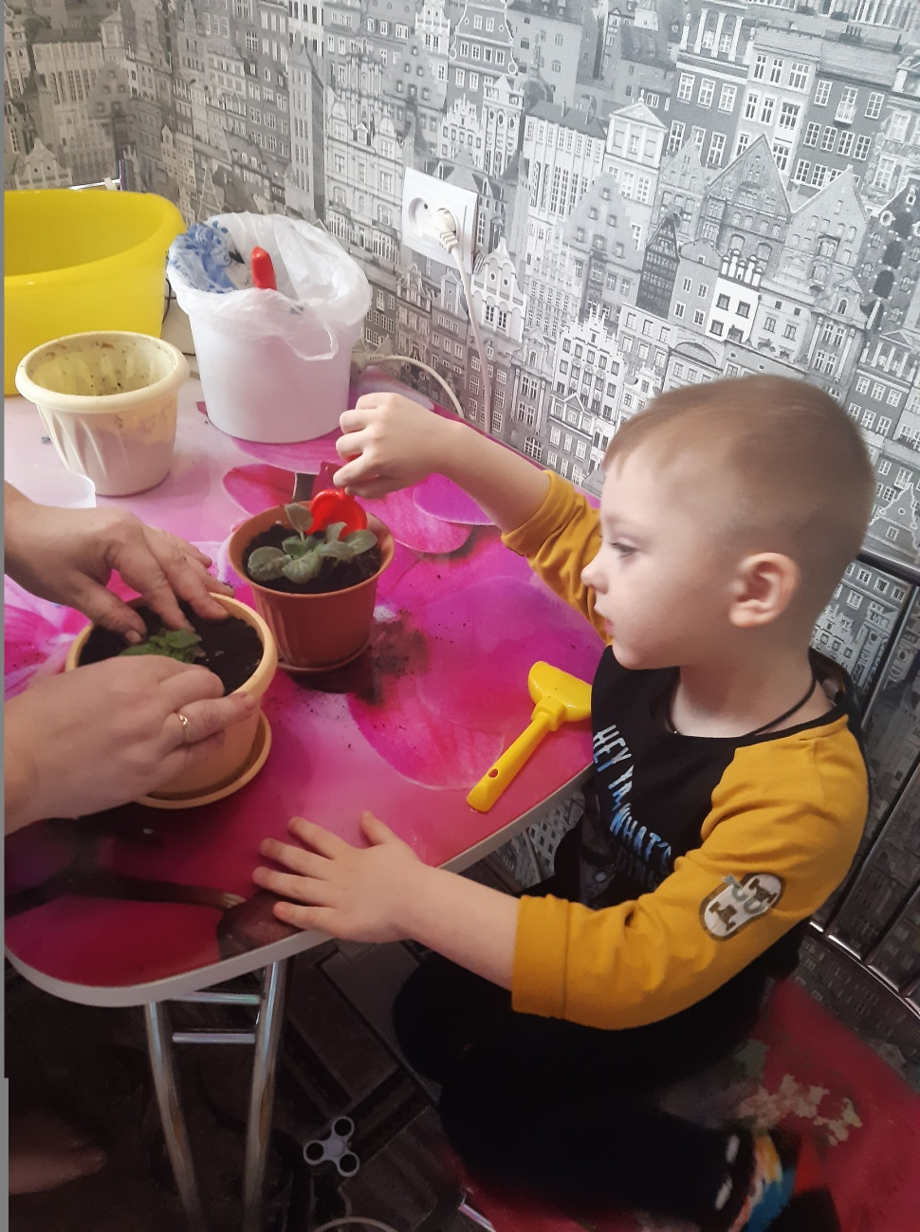
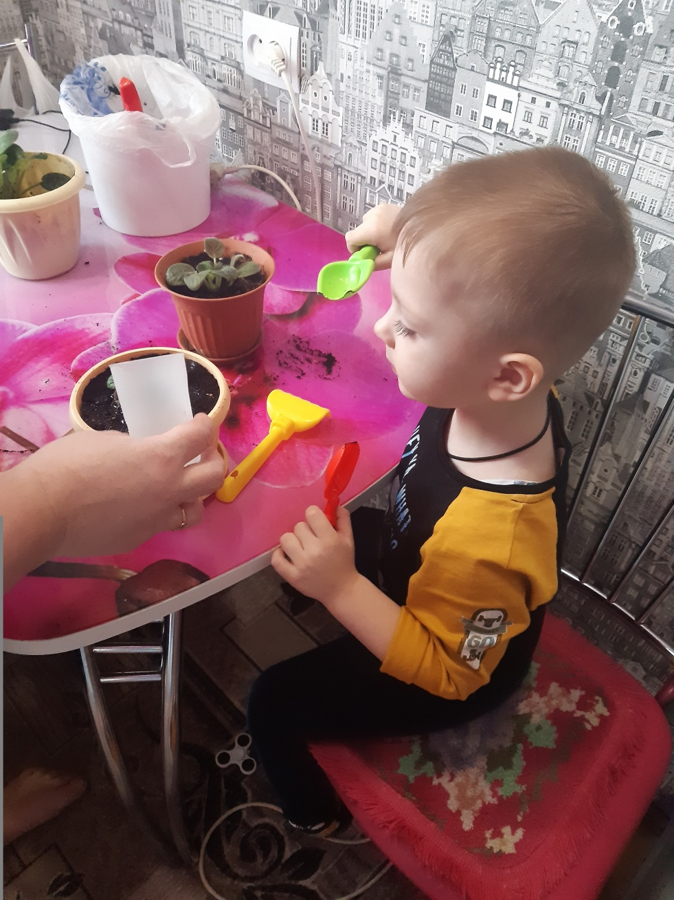

Slide 4
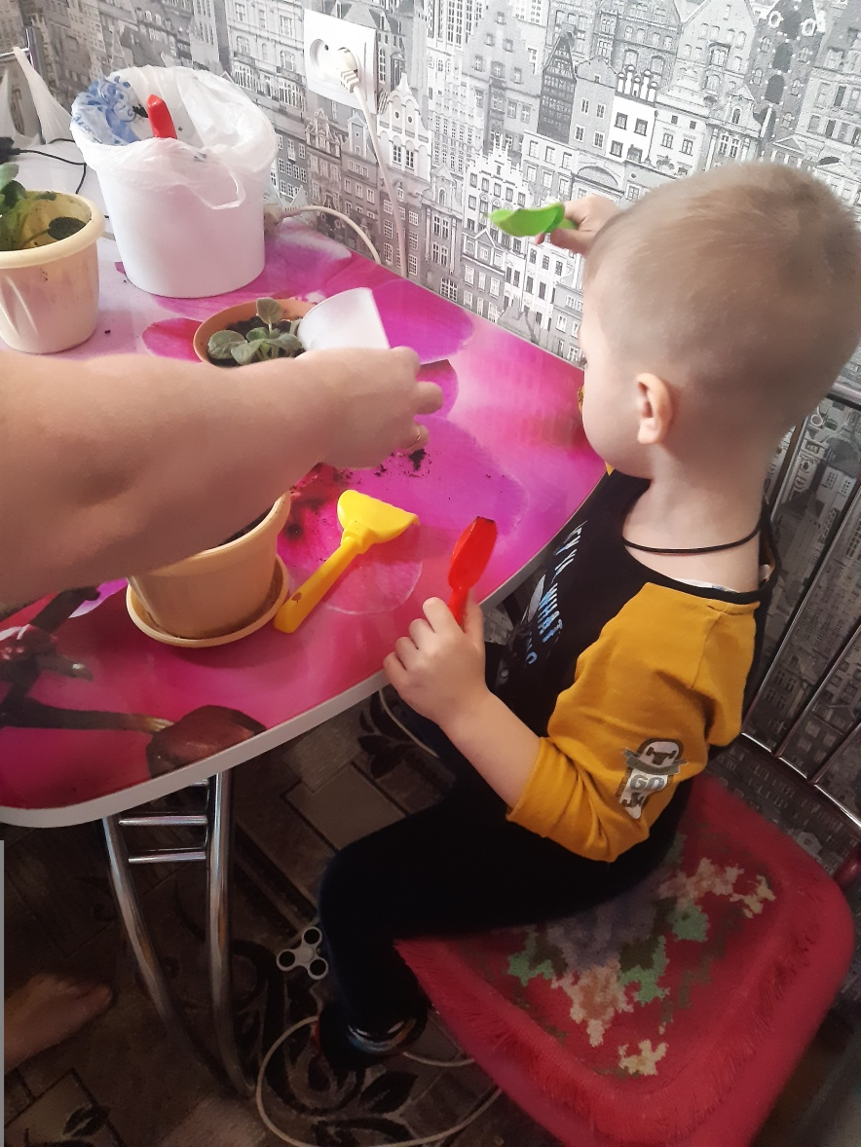
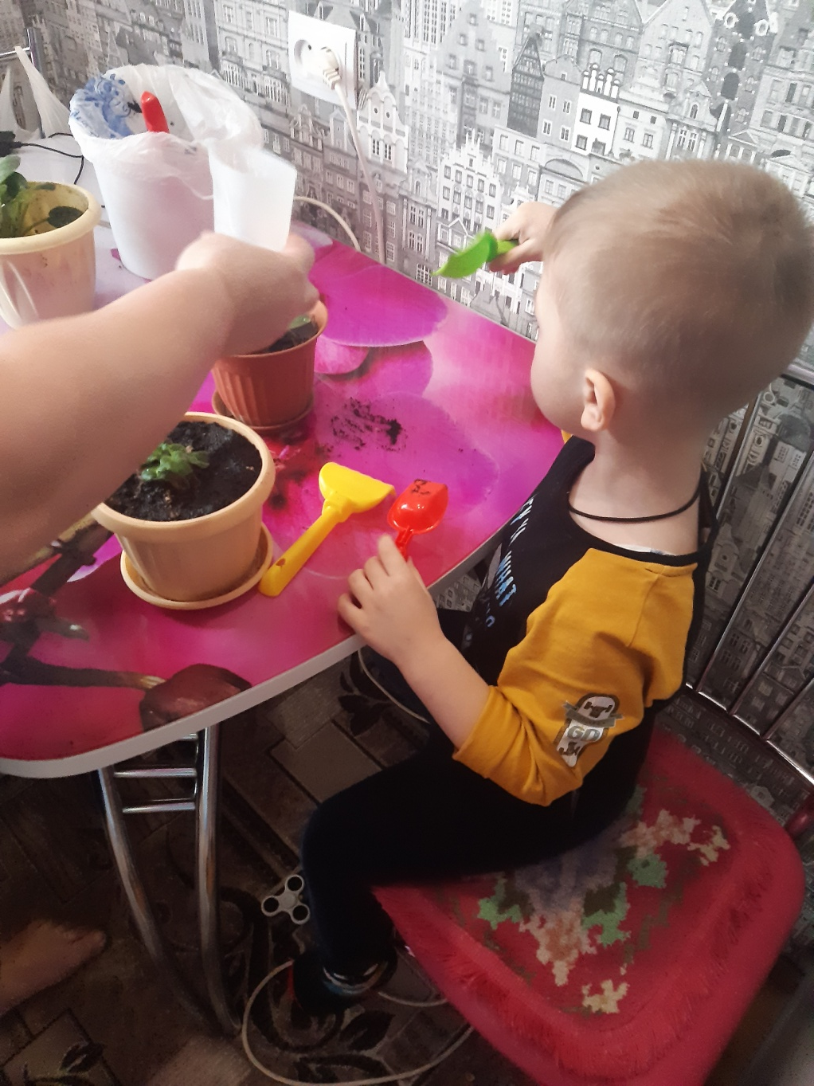

Slide 5
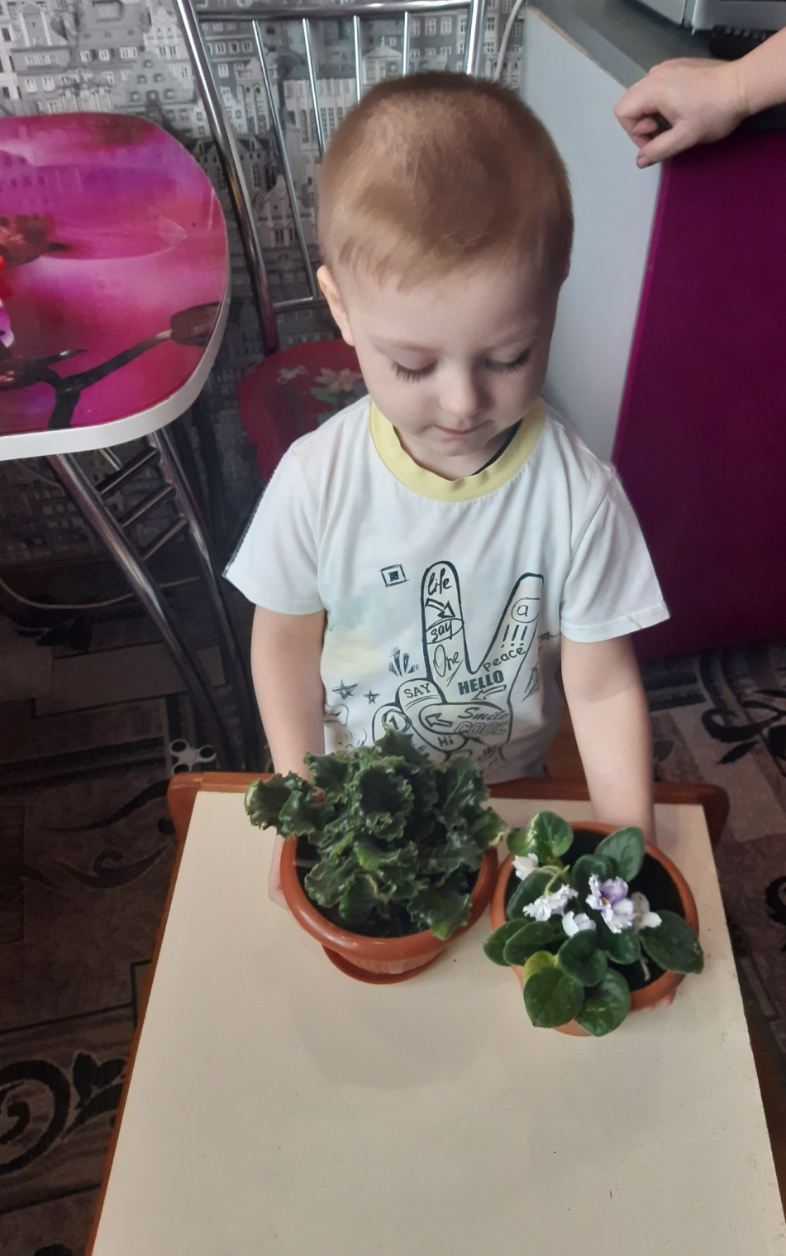

Опять фиалка на окне
Нам подарила свой букетик.
С фиалкой щедрой наравне
Я для тебя цвету на свете.

Slide 6
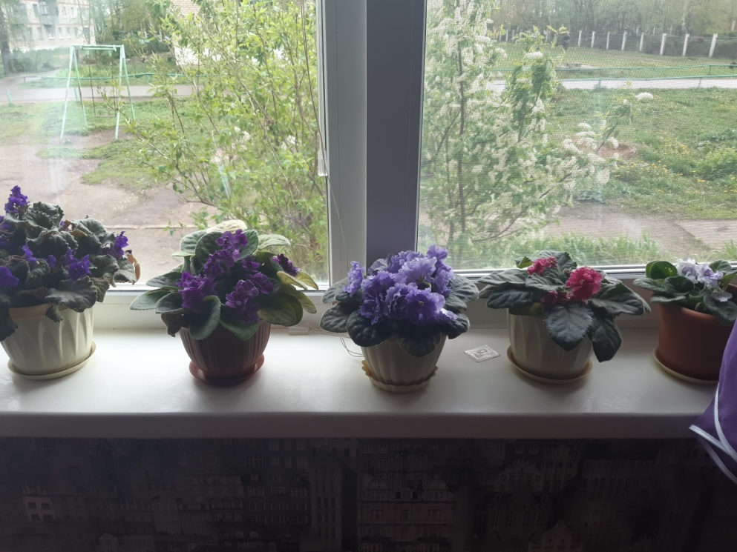
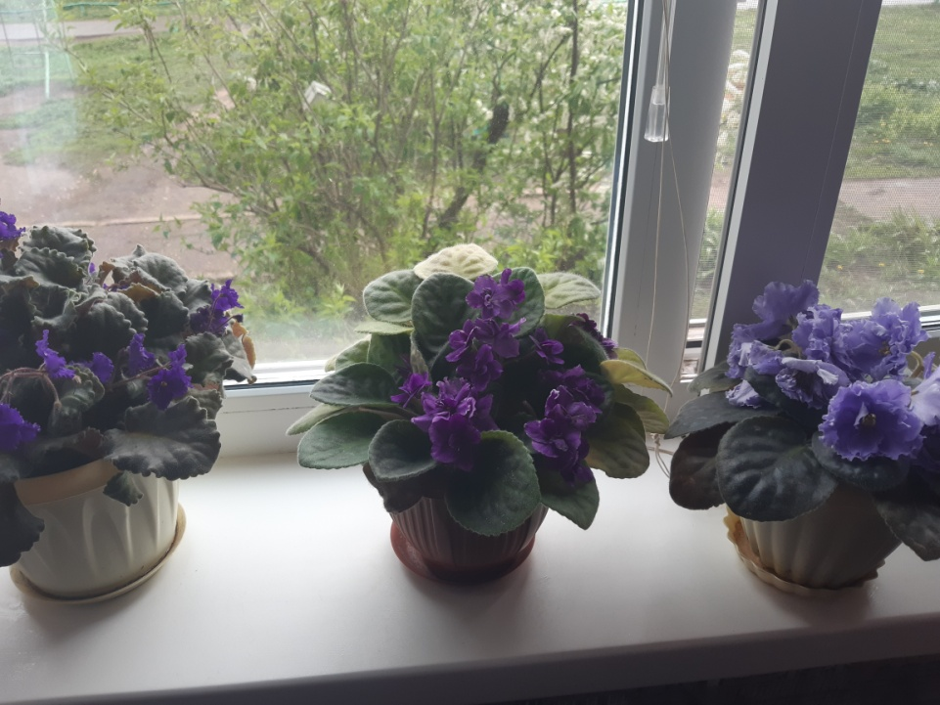
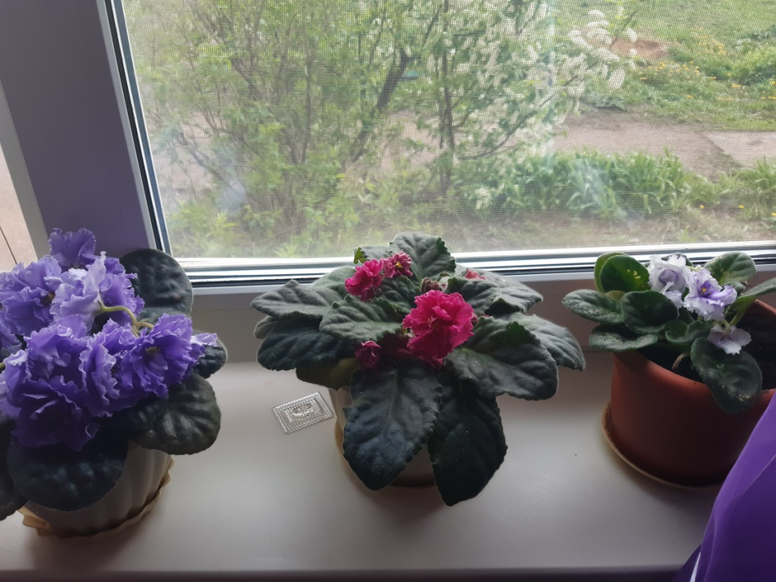

Slide 7
Результат
Сформировались понятия: растения живые, им нужны хорошие условия — почва, питательные вещества, вода, тепло, солнечный свет.
Овладели умением ухаживать за «Зелёными друзьями» — поливать, опрыскивать, рыхлить почву, протирать листья, убирать сухие, вянущие листья. Получили информацию о том, что комнатные растения приносят пользу: очищают воздух, выделяют кислород, лечат от болезней, разнообразны и уникальны.

